Slide 1
Машинный перевод
На основе лекций Артемовой Екатерины https://openedu.ru/course/hse/TEXT/#

Slide 2
Модель кодировщик-декодировщик
Механизм внимания
Модель Трансформер

Slide 3
Модель кодировщик-декодировщик
Модель класса seq2seq

Slide 4
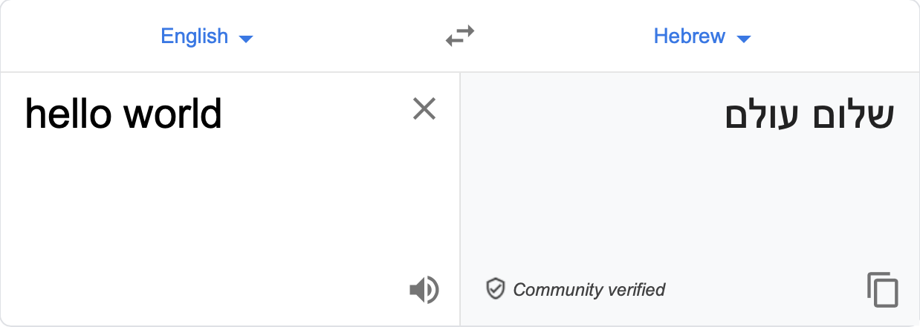
Так работает машинный перевод

Slide 5
Машинный перевод (machine translation)
Массовая и востребованная задача

Slide 6
Машинный перевод (machine translation)
Массовая и востребованная задача
Одна из первых языковых технологий
Джорджтаунский эксперимент был проведен в 1954 г.

Slide 7
Машинный перевод (machine translation)
Массовая и востребованная задача
Одна из первых языковых технологий
Джорджтаунский эксперимент был проведен в 1954 г.
Статистические модели (IBM Model) превалировали до середины 2010-х

Slide 8
Машинный перевод (machine translation)
Массовая и востребованная задача
Одна из первых языковых технологий
Джорджтаунский эксперимент был проведен в 1954 г.
Статистические модели (IBM Model) превалировали до середины 2010-х
С 2016 нейросетевой машинный перевод (NMT) – индустриальный стандарт

Slide 9
Машинный перевод (machine translation)
Массовая и востребованная задача
Одна из первых языковых технологий
Джорджтаунский эксперимент был проведен в 1954 г.
Статистические модели (IBM Model) превалировали до середины 2010-х
С 2016 нейросетевой машинный перевод (NMT) – индустриальный стандарт
Сейчас машинный перевод хорошо работает для простых или формальных текстов, перевод художественной литературы – все еще большая сложность

Slide 10
Модель кодировщик-декодировщик
Задача: перевести текст с одного языка на другой
Исходный язык
Кодировщик
Скрытое состояние
Декодировщик
Целевой язык

Slide 11
Модель кодировщик-декодировщик
Задача: перевести текст с одного языка на другой
Исходный язык
Кодировщик
Скрытое состояние
Декодировщик
Целевой язык

Slide 12
Модель кодировщик-декодировщик
Задача: перевести текст с одного языка на другой
Исходный язык
Кодировщик
Скрытое состояние
Декодировщик
Целевой язык

Slide 13
Модель кодировщик-декодировщик
Задача: перевести текст с одного языка на другой
Исходный язык
Кодировщик
Скрытое состояние
Декодировщик
Целевой язык

Slide 14
Модель кодировщик-декодировщик
Задача: перевести текст с одного языка на другой
Исходный язык
Кодировщик
Скрытое состояние
Декодировщик
Целевой язык

Slide 15
Модель кодировщик-декодировщик
Задача: перевести текст с одного языка на другой
Исходный язык
Кодировщик
Скрытое состояние
Декодировщик
Целевой язык

Slide 16
Модель кодировщик-декодировщик
Задача: перевести текст с одного языка на другой
Исходный язык
Кодировщик
Скрытое состояние
Декодировщик
Целевой язык

Slide 17
Модель кодировщик-декодировщик
Задача: перевести текст с одного языка на другой
Исходный язык
Кодировщик
Скрытое состояние
Декодировщик
Целевой язык

Slide 18
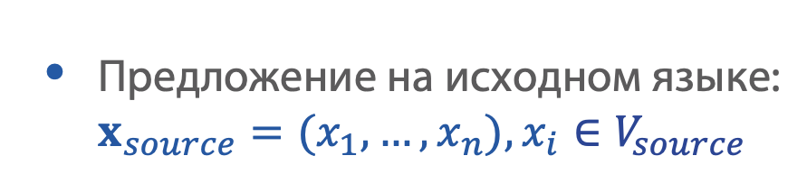
Постановка задачи
Исходный язык
Кодировщик
Скрытое состояние
Декодировщик
Целевой язык

Slide 19
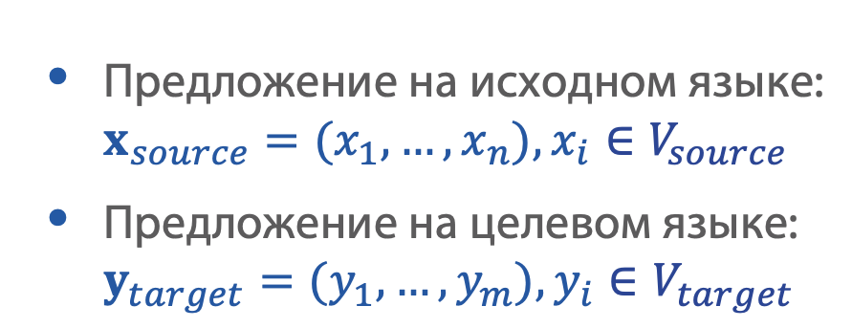
Постановка задачи
Исходный язык
Кодировщик
Скрытое состояние
Декодировщик
Целевой язык

Slide 20
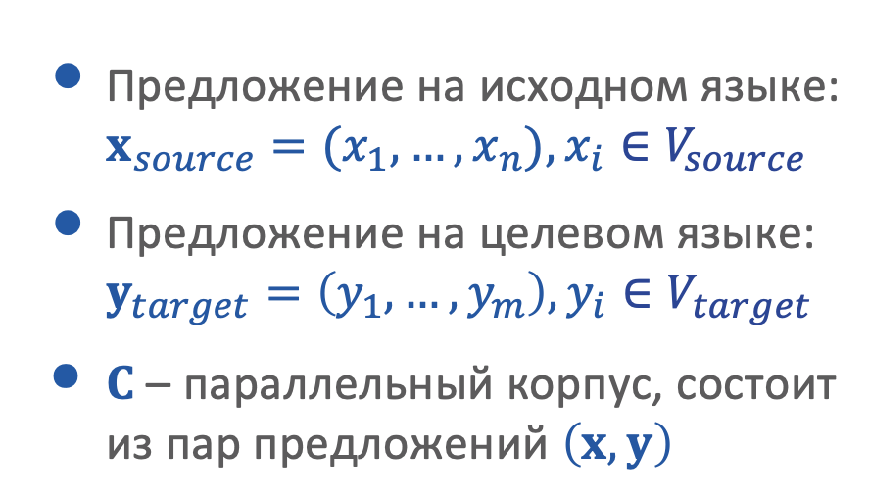
Постановка задачи
Исходный язык
Кодировщик
Скрытое состояние
Декодировщик
Целевой язык

Slide 21
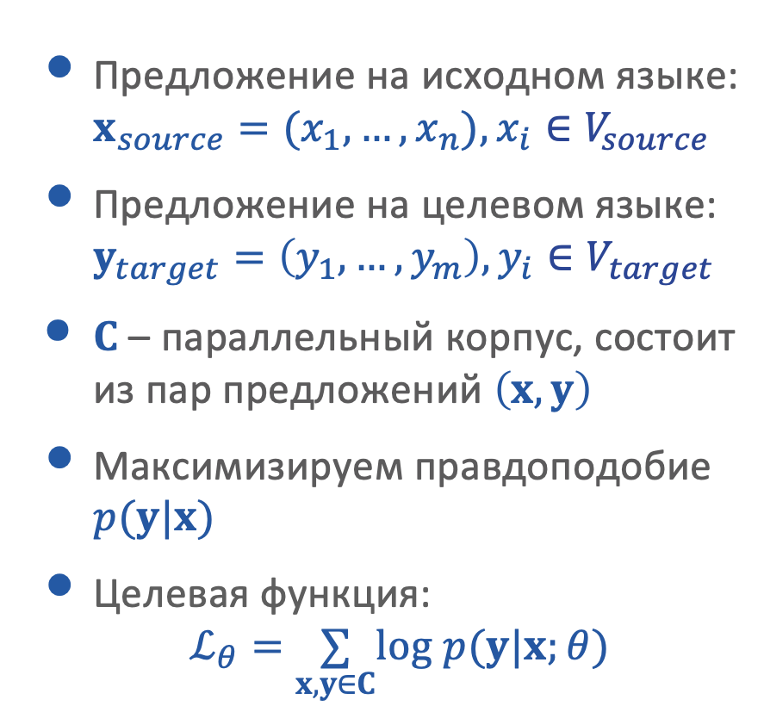
Постановка задачи
Исходный язык
Кодировщик
Скрытое состояние
Декодировщик
Целевой язык

Slide 22
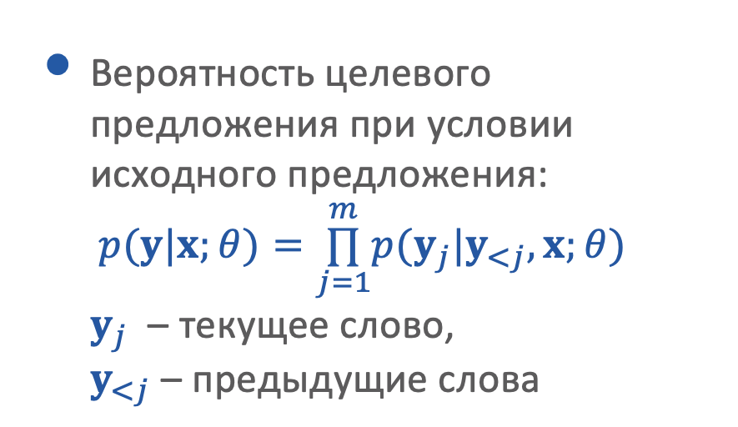
Постановка задачи
Исходный язык
Кодировщик
Скрытое состояние
Декодировщик
Целевой язык

Slide 23

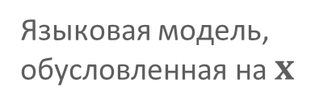
Постановка задачи
Исходный язык
Кодировщик
Скрытое состояние
Декодировщик
Целевой язык

Slide 24
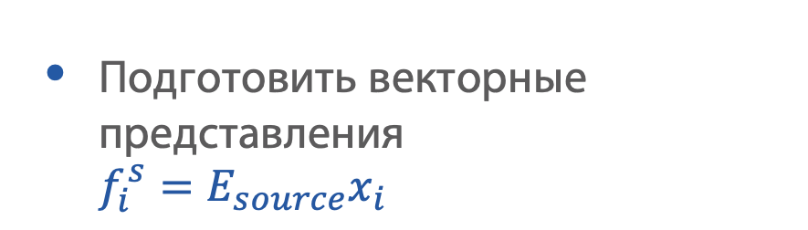
Нейросетевой машинный перевод
Исходный язык
Кодировщик
Скрытое состояние
Декодировщик
Целевой язык

Slide 25
Нейросетевой машинный перевод
Исходный язык
Кодировщик
Скрытое состояние
Декодировщик
Целевой язык

Slide 26
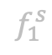
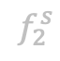
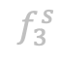
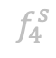

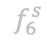

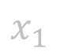
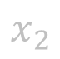
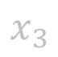
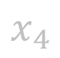
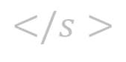
Нейросетевой машинный перевод
Архитектура кодировщика
Исходный язык
Кодировщик
Скрытое состояние
Декодировщик
Целевой язык

Slide 27

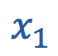
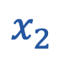
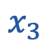
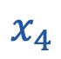
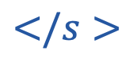
Нейросетевой машинный перевод
Архитектура кодировщика
Исходный язык
Кодировщик
Скрытое состояние
Декодировщик
Целевой язык

Slide 28
Нейросетевой машинный перевод
Архитектура кодировщика
Исходный язык
Кодировщик
Скрытое состояние
Декодировщик
Целевой язык

Slide 29
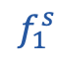
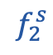
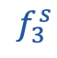
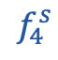
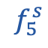
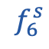
Нейросетевой машинный перевод
Архитектура кодировщика
Исходный язык
Кодировщик
Скрытое состояние
Декодировщик
Целевой язык

Slide 30
Нейросетевой машинный перевод
Архитектура кодировщика
Исходный язык
Кодировщик
Скрытое состояние
Вектора слов
Декодировщик
Целевой язык

Slide 31
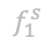
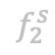
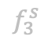
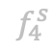

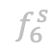
Нейросетевой машинный перевод
Архитектура кодировщика
Исходный язык
Кодировщик
Скрытое состояние
Декодировщик
Целевой язык

Slide 32
Нейросетевой машинный перевод
Архитектура кодировщика
Исходный язык
Кодировщик
Скрытое состояние
Декодировщик
Целевой язык

Slide 33
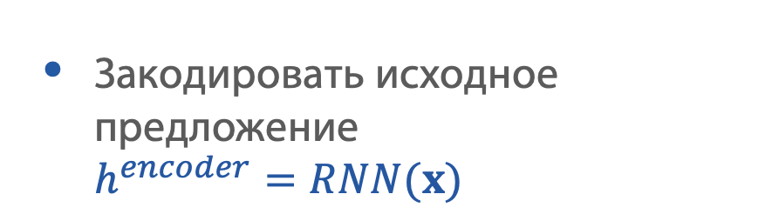
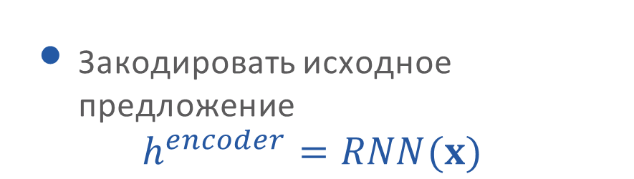
Нейросетевой машинный перевод
Исходный язык
Кодировщик
Скрытое состояние
Скрытое состояние
Декодировщик
Целевой язык

Slide 34
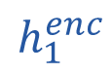
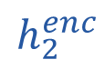
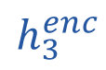
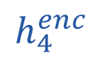
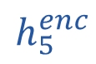
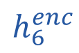
Нейросетевой машинный перевод
Исходный язык
Кодировщик
Скрытое состояние
Скрытое состояние
Декодировщик
Целевой язык

Slide 35
Нейросетевой машинный перевод
Исходный язык
Скрытые состояния
кодировщика
Кодировщик
Скрытое состояние
Скрытое состояние
Декодировщик
Целевой язык

Slide 36
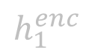
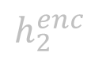
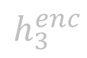
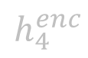
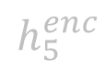
Нейросетевой машинный перевод
Исходный язык
Кодировщик
Скрытое состояние
Скрытое состояние
Декодировщик
Целевой язык

Slide 37
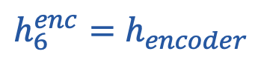
Нейросетевой машинный перевод
Исходный язык
Кодировщик
Скрытое состояние
Скрытое состояние
Декодировщик
Целевой язык

Slide 38

Архитектура декодировщика
Раскодировать целевое предложение
Исходный язык
Кодировщик
Скрытое состояние
Декодировщик
Целевой язык

Slide 39
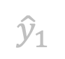
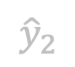
















Архитектура декодировщика
Раскодировать целевое предложение
Исходный язык
Кодировщик
Скрытое состояние
Декодировщик
Целевой язык

Slide 40



Архитектура декодировщика
Раскодировать целевое предложение
REMINDER
книги
ноутбуки
а
ящур

Slide 41

Обучение кодировщика - декодировщика
Исходный язык
Кодировщик
Кодировщик
Скрытое состояние
Декодировщик
Целевой язык

Slide 42







Архитектура декодировщика
Раскодировать целевое предложение
Исходный язык
Кодировщик
Скрытое состояние
Декодировщик
Целевой язык

Slide 43




Архитектура декодировщика
Раскодировать целевое предложение
Исходный язык
Кодировщик
Скрытое состояние
Декодировщик
На практике этих данных нет!
Целевой язык

Slide 44
Архитектура декодировщика
Раскодировать целевое предложение
Исходный язык
Кодировщик
Скрытое состояние
Декодировщик
Целевой язык

Slide 45

Архитектура декодировщика
Раскодировать целевое предложение
Исходный язык
Кодировщик
Скрытое состояние
Декодировщик
Целевой язык

Slide 46
Архитектура декодировщика
Раскодировать целевое предложение
Исходный язык
Кодировщик
Скрытое состояние
Декодировщик
Целевой язык

Slide 47
Архитектура декодировщика
Раскодировать целевое предложение
Исходный язык
Кодировщик
Скрытое состояние
Декодировщик
Целевой язык

Slide 48

Архитектура декодировщика
Раскодировать целевое предложение
Исходный язык
Кодировщик
Скрытое состояние
Декодировщик
Целевой язык

Slide 49
Архитектура декодировщика
Раскодировать целевое предложение
Исходный язык
Кодировщик
Скрытое состояние
Декодировщик
Целевой язык

Slide 50
Архитектура декодировщика
Раскодировать целевое предложение
Исходный язык
Кодировщик
Скрытое состояние
Декодировщик
Целевой язык

Slide 51

Архитектура декодировщика
Раскодировать целевое предложение
Исходный язык
Кодировщик
Скрытое состояние
Декодировщик
Целевой язык

Slide 52
Архитектура декодировщика
Раскодировать целевое предложение
Исходный язык
Кодировщик
Скрытое состояние
Декодировщик
Целевой язык

Slide 53
Архитектура декодировщика
Раскодировать целевое предложение
Исходный язык
Кодировщик
Скрытое состояние
Декодировщик
Целевой язык

Slide 54

Архитектура декодировщика
Раскодировать целевое предложение
Исходный язык
Кодировщик
Скрытое состояние
Декодировщик
Целевой язык

Slide 55
Архитектура декодировщика
Раскодировать целевое предложение
Исходный язык
Кодировщик
Скрытое состояние
Декодировщик
Целевой язык

Slide 56
Архитектура декодировщика
Раскодировать целевое предложение
Исходный язык
Кодировщик
Скрытое состояние
Декодировщик
Целевой язык

Slide 57

Архитектура декодировщика
Раскодировать целевое предложение
Исходный язык
Кодировщик
Скрытое состояние
Декодировщик
Целевой язык

Slide 58

Архитектура декодировщика
Раскодировать целевое предложение
Исходный язык
Кодировщик
Скрытое состояние
Декодировщик
Целевой язык

Slide 59





























Нейросетевой машинный перевод
Архитектура кодировщика

Slide 60
Модель кодировщик - декодировщик
Состоит из двух частей:
Исходный язык
Кодировщик
Кодировщик
Скрытое состояние
Декодировщик
Целевой язык

Slide 61
Модель кодировщик - декодировщик
Состоит из двух частей:
Кодировщик кодирует входную последовательность слов
Исходный язык
Кодировщик
Кодировщик
Скрытое состояние
Декодировщик
Целевой язык

Slide 62
Модель кодировщик - декодировщик
Состоит из двух частей:
Кодировщик кодирует входную последовательность слов
Декодировщик генерирует выходную последовательность слов
Исходный язык
Кодировщик
Скрытое состояние
Декодировщик
Целевой язык

Slide 63
Модель кодировщик - декодировщик
Состоит из двух частей:
Кодировщик кодирует входную последовательность слов
Декодировщик генерирует выходную последовательность слов Декодировщик – это языковая модель!
Исходный язык
Кодировщик
Скрытое состояние
Декодировщик
Целевой язык

Slide 64
Модель кодировщик - декодировщик
Модели класса кодировщик-декодировщик могут быть использованы в других приложениях:
Исходный язык
Кодировщик
Кодировщик
Скрытое состояние
Декодировщик
Целевой язык

Slide 65
Модель кодировщик - декодировщик
Модели класса кодировщик-декодировщик могут быть использованы в других приложениях:
Вопросно-ответные системы
Исходный язык
Кодировщик
Кодировщик
Скрытое состояние
Декодировщик
Целевой язык

Slide 66
Модель кодировщик - декодировщик
Модели класса кодировщик-декодировщик могут быть использованы в других приложениях:
Вопросно-ответные системы
Генерация подписи к изображению (кодировщик должен обрабатывать изображение)
Исходный язык
Кодировщик
Кодировщик
Скрытое состояние
Декодировщик
Целевой язык

Slide 67
Модель кодировщик - декодировщик
Модели класса кодировщик-декодировщик могут быть использованы в других приложениях:
Вопросно-ответные системы
Генерация подписи к изображению (кодировщик должен обрабатывать изображение)
Распознавание речи (кодировщик обрабатывает аудиозапись)
Исходный язык
Кодировщик
Кодировщик
Скрытое состояние
Декодировщик
Целевой язык

Slide 68
Модель кодировщик - декодировщик
Проблема: используется только одно, последнее скрытое состояние кодировщика ⇒ мало данных для декодирования
Исходный язык
Кодировщик
Кодировщик
Скрытое состояние
Декодировщик
Целевой язык

Slide 69
Модель кодировщик - декодировщик
Проблема: используется только одно, последнее скрытое состояние кодировщика ⇒ мало данных для декодирования
Последние входные слова оказывают большее влияние, чем первые
Исходный язык
Кодировщик
Кодировщик
Скрытое состояние
Декодировщик
Целевой язык

Slide 70
Модель кодировщик - декодировщик
Проблема: используется только одно, последнее скрытое состояние кодировщика ⇒ мало данных для декодирования
Последние входные слова оказывают большее влияние, чем первые
Лучше переводятся короткие предложения
Исходный язык
Кодировщик
Кодировщик
Скрытое состояние
Декодировщик
Целевой язык

Slide 71
Модель кодировщик - декодировщик
Проблема: используется только одно, последнее скрытое состояние кодировщика ⇒ мало данных для декодирования
Последние входные слова оказывают большее влияние, чем первые
Лучше переводятся короткие предложения
Архитектуру можно существенно улучшить, добавив механизм внимания
Исходный язык
Кодировщик
Кодировщик
Скрытое состояние
Декодировщик
Целевой язык

Slide 72
Механизм внимания

Slide 73
Механизм внимания
Исходный язык
Кодировщик
Скрытое состояние
Декодировщик
Целевой язык

Slide 74
Механизм внимания
Включить механизм внимания
Исходный язык
Кодировщик
Внимание
Скрытое состояние
Декодировщик
Целевой язык

Slide 75












Механизм внимания
Исходный язык
Кодировщик
Скрытое состояние
Декодировщик
Целевой язык

Slide 76











Механизм внимания
Исходный язык
Вектор контекста
Кодировщик
Скрытое состояние
Декодировщик
Целевой язык

Slide 77

Механизм внимания
Исходный язык
Кодировщик
Кодировщик
Скрытое состояние
Декодировщик
Целевой язык

Slide 78

Механизм внимания
Исходный язык
Кодировщик
Кодировщик
Скрытое состояние
Декодировщик
Целевой язык

Slide 79

Механизм внимания
Исходный язык
Кодировщик
Кодировщик
Скрытое состояние
Декодировщик
Целевой язык

Slide 80

Механизм внимания
Исходный язык
Кодировщик
Кодировщик
Скрытое состояние
Декодировщик
Целевой язык

Slide 81

Механизм внимания
Исходный язык
Кодировщик
Кодировщик
Скрытое состояние
Декодировщик
Целевой язык

Slide 82

Механизм внимания

Slide 83
Карты весов выравнивания
agreement
Economic
European
August
Исходный язык
Area
signed
1992
<end>
The
on
the
was
in
.
L’
accord
sur
Кодировщик
la
Кодировщик
zone
économique
européenne
Скрытое состояние
a
été
signé
en
Декодировщик
août
1992
.
<end>
Целевой язык

Slide 84
Вместо заключения

Slide 85

Вместо заключения
知
识
就
是
力
量
<end>

Slide 86

Вместо заключения
知
识
就
是
力
量
<end>
Кодировщик

Slide 87

Вместо заключения
知
识
就
是
力
量
<end>
Кодировщик

Slide 88

Вместо заключения
知
识
就
是
力
量
<end>
Кодировщик

Slide 89




Вместо заключения
知
识
就
是
力
量
<end>
Кодировщик

Slide 90

Вместо заключения
知
识
就
是
力
量
<end>
Кодировщик
Внимание
Декодировщик

Slide 91

Вместо заключения
知
识
就
是
力
量
<end>
Кодировщик
Внимание
Декодировщик
Knowledge

Slide 92

Вместо заключения
知
识
就
是
力
量
<end>
Кодировщик
Внимание
Декодировщик
Knowledge
is

Slide 93

Вместо заключения
知
识
就
是
力
量
<end>
Кодировщик
Внимание
Декодировщик
Knowledge
is
power

Slide 94
Вместо заключения
知
识
就
是
力
量
<end>
Кодировщик
Декодировщик
Knowledge
is
power
<end>

Slide 95
Модель Трансформер

Slide 96

Модель Трансформер
Vaswani, Ashish, Noam Shazeer, Niki Parmar, Jakob Uszkoreit, Llion Jones, Aidan N. Gomez, Łukasz Kaiser, and Illia Polosukhin. "Attention is all you need." In Advances in neural information processing systems, pp. 5998-6008. 2017.

Slide 97


Модель Трансформер
Output Probabilities
Кодировщик-декодировщик архитектура без рекуррентных сетей
Positional Encoding
Positional Encoding
Inputs
Outputs

Slide 98

Модель Трансформер
Output Probabilities
Кодировщик-декодировщик архитектура без рекуррентных сетей
Новый слой: multi-head self-attention
Превосходящие результаты как по скорости обучения, так и по качеству перевода
Positional Encoding
Positional Encoding
Inputs
Outputs

Slide 99
Модель Трансформер
Output Probabilities
Кодировщик и декодировщик состоят из шести одинаковых блоков
Блоки организованы последовательно
В каждом блоке собственные веса
Positional Encoding
Positional Encoding
Inputs
Outputs

Slide 100

Кодировщик
Output Probabilities
На вход первого блока подаются вектора слов, на вход остальных блоков – выход предшествующих блоков
Каждый блок кодировщика состоит из двух частей: механизма self-attention и полносвязного слоя
Positional Encoding
Positional Encoding
Inputs
Outputs
Outputs

Slide 101

Кодировщик

Slide 102

Кодировщик

Slide 103

Декодировщик
Output Probabilities
Positional Encoding
Positional Encoding
Inputs
Outputs

Slide 104

Декодировщик

Slide 105

Механизм внимания в модели Трансформер
Механизм внимания в декодировщике
Механизм внимания в кодировщике

Slide 106

Модель Трансформер
Output Probabilities
Positional Encoding
Positional Encoding
Inputs
Outputs

Slide 107

Модель Трансформер
Output Probabilities
Positional Encoding
Positional Encoding
Inputs
Outputs

Slide 108


Модель Трансформер
Output Probabilities
Positional Encoding
Positional Encoding
Inputs
Outputs

Slide 109

Тригонометрические позициональные эмбеддинги
0
1.00
10
0.75
0.50
20
0.25
0.00
30
-0.25
40
-0.50
-0.75
50
-1.00
0
20
40
60
80
100
120
Глубина
128-размерные позициональные вектора для последовательности длины 50
https://kazemnejad.com/blog/transformer_architecture_positional_encoding/

Slide 110
Модель трансформер
Output Probabilities
Доминирующая архитектура с середины 2018 года в большинстве задач автоматической обработки текстов
По скорости и качеству превосходит существовавшие до нее архитектуры
Positional Encoding
Positional Encoding
Inputs
Outputs

